Slide 1
Сталість і торгівля в ПВЗВТ
Вступ
Астрід Денкер,
Короткочасний експерт

Slide 2
Зміст
Сталість в ПВЗВТ – вступ
Заходи ЄС щодо спроб вдосконалення сталості в країнах-партнерах
Ціпі сталого розвитку та торгівля і сталий розвиток (ТСР)
4. Висновки

Slide 3
Загальна політика ЄС
Закон ЄС вимагає, що всі відповідні політики ЄС – включно з торговою політикою – мають просувати сталий розвиток.
Торговельна політика ЄС має на меті забезпечити умови економічного розвитку, який буде поєднуватись з:
Соціальною справедливістю
Повагою до прав людини
Високими трудовими стандартами
Високими довкільними стандартами (включно із змінами клімату)

Slide 4
Сталість в сучасних торгових угодах ЄС
ЄС і його партнери мають дотримуватись правил торгівлі і сталого розвитку:
дотримуватись міжнародних трудових і довкільних стандартів та угод
ефективно впроваджувати своє довкільне та трудове законодавство
не відхилятись від довкільних чи трудових законів для стимулювання торгівлі чи інвестицій, попереджаючи виснаження ресурсів
стала торгівля природними ресурсами, як деревина і риба
боротьба з нелегальною торгівлею зникаючими видами флори і фауни
сприяння торгівлі і підтримка пом’якшення змін клімату
сприяння практикам,таким як корпоративна соціальна відповідальність

Slide 5
Сталість в ПВЗВТ між ЄС та Україною
Глава 13 (Сталість) ПВЗВТ ЄС - Україна
налічує 14 статей (статті 289 - 302 Угоди про асоціацію)
набір iвзаємопов’язанних положень
пов’занних з багатосторонніми стандатами:
  Конвенціями Міжнародної організації праці (МОП)
  Багатосторонніми довкільними угодами (БДУ)
Підходи ЄС щодо праці і довкілля (включно з охороною клімату) базуються на рівнопрвній основі в однакових інституційних рамках
Питання сталості rвимагають дій як ЄС так і України

Slide 6

Що має забезпечити сталість в ПВЗВТ?
Торгівля з ЄС поширюється не тільки на торгівлю товарами.
Торговий договір з ЄС містить:
СТ. 291
Ст. 292
Трудові стандарти (МОП)
Довкільні стандарти
Довкільні і трудові стандарти як рівні можливості для бізнесу, заснованому на цінностях рівності
Обрання запобіжних заходів щодо ризиків лібералізації торгівл
Ст. 297
Ст. 293
Ст. 294
Наукова інформація
Переваги сталого розвитку
Стале лісництво
Ст
299 - 302
Ст. 295
Стимулювання партнерів у напрямку озеленення економічного зростання
Інституційн / управлінські механізми
Стале рибництво
Стимулювання партнерів до адаптування сталого розвитку в рамках Програми 2030 та цілей сталого розвитку
Ст. 296
Ст. 298
Ефективне впроваджен
заходів
Огляд впливів на сталість

Slide 7
Стандарти праці в ПВЗВТ
Основні питання:
Продуктивне працевлаштування і достойна праця
Скасування дитячої праці
Ліквідація всіх форм примусової праці
Свобода зібрань і право на колективне ведення переговорів
Ліквідація дискримінації при працевлаштуванні і на роботі.
Стt. 291
Ст. 292
Трудові стандарти (IМОП)
Довкільні стандарти
Стt. 297
Ст. 293
Ст. 294
Наукова інформація
Переваги сталого розвитку
Стале лісництво
Ст.
299 - 302
Стt. 295
Інституційні/ управлінські механізми
Стале рибництво
  Ефективна імплементація фундаментальних і пріоритетних конвенцій МОП які Україна вже ратифікувала.
Ст. 296
Ст. 298
Ефективне впровадження заходів
Огляд впливів сталості

Slide 8
Довкільні стандарти в ПВЗВТ
Основні питання:
Якість повітря
Управління водними ресурсами
Охорона водних ресурсів
Природоохоронна діяльність
Контроль промислового забруднення та управління ризиками
Хімікати
Шум
.Ст. 291
Ст. 292
Трудові стандарти (МОП)
Довкільні стандарти
Ст. 297
Ст. 293
Стt. 294
Наукова інформація
Переваги сталого розвитку
Стале лісництво
Ст.
299 - 302
Ст. 295
інституційні/управлінські механізми
Стале рибництво
Ст. 296
Стt. 298
Ефективні заходи впроваджен
Огляд впливів сталості

Slide 9
Сталий розвиток / зелена економіка в ПВЗВТ
Основні питання:
Енергетична ефективність
Ресурсна ефективність
Низьковуглецева економіка
Зменшення довкільних ризиків
Соціальне залучення і права людини
Зелені товари, зелені інновації
Стt. 291
Ст. 292
Трудові стандарти (IМОП)
Довкільні стандарти
Стt. 297
Ст. 293
Ст. 294
Наукова інформація
Переваги сталого розвитку
Стале лісництво
Ст.
299 - 302
Ст. 295
Інституційні/
Управлінські
механізми
Стале рибництво
Ст. 296
Ст. 298
Ефективні заходи впроваджен
Огляд впливів сталості

Slide 10
Стале лісництво в ПВЗВТ
Основні питання:
Моніторинг стану лісів з метою дотримання довкільних вимог
Виконання лісового законодавства, справедливі умови торгівлі
Припинення незаконної вирубки та ліквідації лісів
Підвищення конкурентоздатності лісообробної галузі на внутрішньому ринку
Збереження робочих місць та сільського укладу життя
Ст. 291
Ст. 292
Трудові стандарти (МОП)
Довкільні стандарти
Ст. 297
Ст. 293
Ст. 294
Наукова інформація
Переваги сталого розвитку
Стале лісництво
Ст
299 - 302
. Ст295
Інституційні/ управлінські
механізми
Стале рибництво
Ст. 296
Ст. 298
Ефективні механізми впровадження
Огляд впливів сталості

Slide 11
Стале рибництво в ПВЗВТ
Основні питання:
Моніторинг рибних і інших акваресурсів
Повне дотримання вимог до збереження і контрольні заходи
Широкомасштабне співробітництво з регіональними рибозахисними організаціями
Торгові заходи для запобігання нелегального, незадокументованого і неврегульованого вилову риби
Ст. 291
Ст. 292
Трудові стандарти (МОП)
Довкільні стандарти
Ст. 297
Ст. 293
Ст. 294
Наукова інформація
Переваги сталого розвитку
Стале лісництво
Ст.
299 - 302
Ст. 295
Інституційні/ управлінські механізми
Стале рибництво
Ст. 296
Ст.. 298
Ефективні заходи впроваджен
Огляд впливів сталості

Slide 12
Стаття 297 в ПВЗВТ
“Сторони визнають
Важливість врахування наукової і технічної інформації, і відповідних міжнародних стандартів, норм або рекомендацій
Коли готуються, адаптуються і імплементуються заходи націлені на захист довкілля, здоров’я людей та соціальні умови
Що впливають на торгівлю між Сторонами“
Ст. 291
Ст. 292
Трудові стандарти (МОП)
Довкільні стандарти
Ст. 297
Ст.. 293
Ст. 294
Наукова інформація
Переваги сталого розвитку
Стале лісництво
Ст.
299 - 302
Ст. 295
Інституційні/ управлінські механізми
Стале рибництво
Ст. 296
Ст. 298
Ефективні заходи впроваджен
Огляд впливів сталості

Slide 13


Інституційна схема сталого розвитку і торгівлі
УКРАЇНА
ЄС
Уряд України
Європейська комісія
Дорадча група
Забезпечує, огляди, точки зору і твердження щодо імплементації глави 13 (ТСР) та підтримує моніторинг
Вирішує спори з підкомітетом ЄС щодо імплементації питань сталого розвитку
Група експертів

Slide 14
Ст. 299 – Інституції громадянського суспільства
УКРАЇНА
ЄС
Уряд України
Європейська комісія
Надає погляди, думки і експертизу
Форум громад. суспільства: діалог про аспекти ТСР ЄС - Україна
Дорадча група по ТСР в ПВЗВТ з Україною
Дорадча група ТСР в Україні (нова або існуюча)
Імплементація і моніторинг Глави 13 ЄС – Україна УА
Незалежні організації громад. суспільства, групи збалансованих інтересів
Самоорганізована
Незалежні організації громадянського суспільства
Зацікавлені стейкхолдери, запрошені ЄК
Самоорганізована
Тематичні робочі групи

Slide 15
Ст. 300 – Інституційні і моніторингові механізми
УКРАЇНА
ЄС
Уряд України
Інформація; спеціальні доповіді і моніторингові дані щодо імплементації на вимогу іншої сторони
Європейська комісія
Підкомітет ТСР
Підкомітет ТСР
Наглядає за імплементацією і моніторингом гл. 13 УА ЄС Україна
Головні посадовці з адміністрацій
Встановлює власні правила процедур
Наглядає за імплементацією і моніторингом гл. 13 УА ЄС Україна
Головні посадовці з адміністрацій
Встановлюєвласні правила процедур
Контакт пункт
Контакт пункт
У випадку незгоди: Група експертів аналізує питання і надає рекомендації; моніторинг імплементації здійснюється Комітетом ТСР
Група експертів
Група експертів
Оцінює питання в критичних випадках
Мінімум 15 незалежних експертів в ТСР (5 іноземців)
Оцінює питання в критичних випадках
Мінімум 15 незалежних експертів в ТСР (5 іноземців)

Slide 16
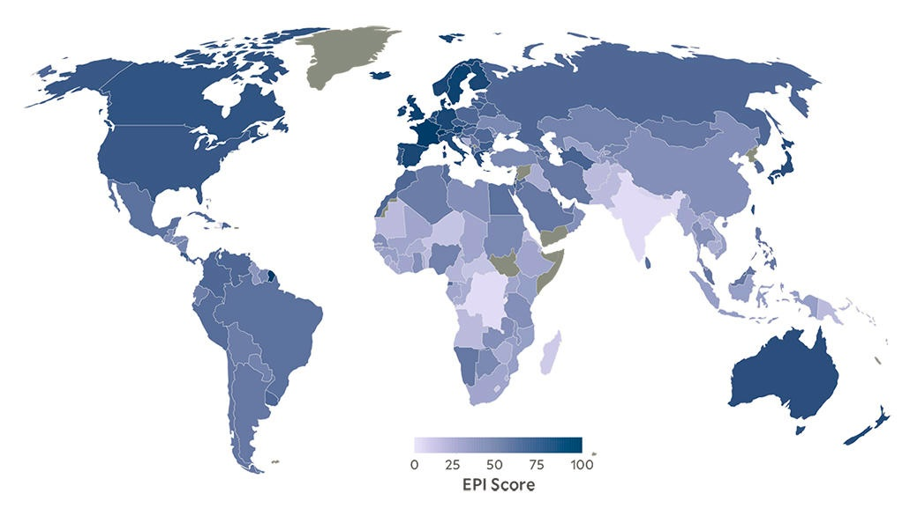
Індекс довкільного виконання 2018
180 країн - 24 індикатори виконання з 10 категорій питань
Країна | Ранг ІДВ
Франція | 2
Німечина | 13
Румунія | 45
Польща | 59
Україна | 109

Slide 17
Зміст
Сталість в ПВЗВТ – вступ
Заходи ЄС щодо спроб вдосконалення сталості в країнах-партнерах
Ціпі сталого розвитку та торгівля і сталий розвиток (ТСР)
4. Висновки

Slide 18
Як ЄС слідкує за процесом?
Моніторинг і оцінка країни МОП і інституціями багатосторонніх довкільних угод (БДУ):
Аналіз моніторингових даних ЄС і доповіді країн-членів ЄС і України
Регулярні зустрічі ЄС і партнерів з України:
Дискусія як ЄС і Україна імплементують правила торгівлі і сталого розвитку в ПВЗВТ
Дорадчі групи громадянського суспільства в ЄС і в Україні
Діалог між довкільними, трудовими і бізнес організаціями (раз на рік)
ЄС і Україна консультують свої дорадчі групи:
Як правила торгівлі і сталого розвитку імплементуються

Slide 19
Сучасні угоди про зону вільної торгівлі ЄС з
Країна - партнер ЄС | Дата введення в дію
Канада | CETA 21 вересня 2017; має бути затверджена національними парламентами
Центральна Америка | Тимчасово застосовувалась з кінця 2013: Гондурас, Нікарагуа, Панама, Коста Ріка, Сальвадор, Гватемала
Колумбія, Перу, Еквадор | Березень/Серпень 2013
Грузія | Липень 2016
Молдова | Липень 2016
Сінгапур | Має бути узгоджена Радою і Європейським парламентом
Південна Корея | Грудень 2015
Україна | Жовтень 2017
Вєтнам | Правовий огляд тексту договору продовжується

Slide 20
Яка ефективність імплементації ТСР на цей час?
Торгівля і сталий розвиток (TСР) в сучасній Угоді про зону вільної торгівлі (ЗВТ) відбувається громіздким чином
ЄК обговорювала це питання на різних рівнях (вкл. Парламент ЄС 01/2018)
15 дійових аспектів для нових глав ТСР ЗВТ ЄС під 4 заголовками:
Працюючи разом;
Спроможне громадянське суспільство;
Відкритість; і
Комунікація і прозорість.

Slide 21
Серед 15 нових дійових аспектів:
Забезпечення країнами виконання своїх зобовязань через більш наполегливе впровадження;
Підсилення моніторингової ролі громадянського суспільства;
Надання доступу до ресурсів ЄС щодо імплементації глав сталого розвитку у торгових угодах;
Практикум імплементації з посиланням на кращі практики;
Поліпшення прозорості і комунікації.

Slide 22
Зміст
Сталість в ПВЗВТ – вступ
Заходи ЄС щодо спроб вдосконалення сталості в країнах-партнерах
Ціпі сталого розвитку та торгівля і сталий розвиток (ТСР)
4. Висновки

Slide 23

ТСР пов’язаний з порядком денним 2030
Питання ТСР / ПВЗВТ базуються на міжнародних угодах (праця - МОП, довкілля - БДУ)
ЄК була залучена у формування концепції цілей сталого розвитку (ЦСР)
ЦСР для України в групах стейкхолдерів були обговорені по всій країні і визначені в 2017 (за підтримки ПР ООН)
Питання сталості і торгівлі (ТСР) в ПВЗВТ є частиною ЦСР (висвітлюючи важливість певних ЦСР)
Дуже рекомендуються спільні імплементація і підходи до моніторингу у сфері ТСР / ЦСР

Slide 24
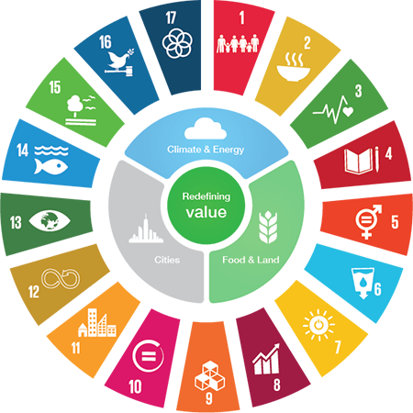
Цілі сталого розвитку для України
Парципативний процес ідентифікації таргетованих ЦСР в 4 сферах у 2016 р.:
Справедливий соціальний розвиток;
Стале економічне зростання і працевлаштування;
Ефективне управління; та
Екологічний баланс та розбудова стійкості
Домовленність про Економічне зростання на основі зеленої економічної моделі

Slide 25
Зміст
Сталість в ПВЗВТ – вступ
Заходи ЄС щодо спроб вдосконалення сталості в країнах-партнерах
Ціпі сталого розвитку та торгівля і сталий розвиток (ТСР)
4. Висновки

Slide 26
Висновки
Торгівля і сталий розвиток охоплюють взаємні зобов’язання в ПВЗВТ, ЯКИХ Україна має дотримуватись
Вимагається постійне вдосконалення та просування питань сталого розвитку, щоб виконати зобовязання по ПВЗВТ
Цей процес вимагає зобовязань і дій усіх прошарків українського суспільства: Уряду, сектору бізнесу та громадянського суспільства
Вимагається плюралістична система стейкхолдерів, щоб розпочати і продовжувати всеохоплюючий процес розвитку збалансованих економічних, екологічних і соціальних питань в Україні – на виконання міжнародних угод (праця, довкілля)
Знання про TСР в Україні, Європі і решті світу повинні бути доступними, взаємоповязаними та просунутими.
Синергія і спільний підхід можуть і повинні втілюватись в імплементаційну систему Цілей сталого розвитку (ЦСР).

